Slide 1

FEN-EDEBİYAT FAKÜLTESİ
TÜM BÖLÜMLER
SSD143 AMATÖR BALIKÇILIK
Prof. Dr. Savaş YILMAZ

Slide 2

OltaBalıkçılığı-2
SSD143 AMATÖR BALIKÇILIK
Hafta-11

Slide 3
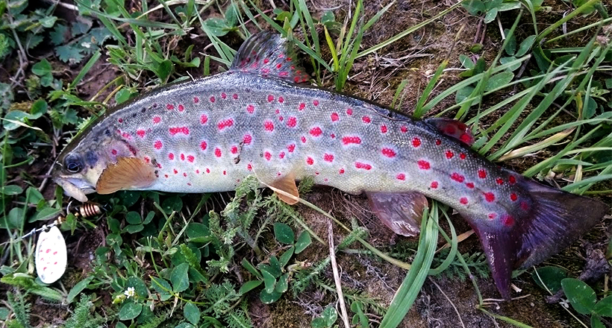
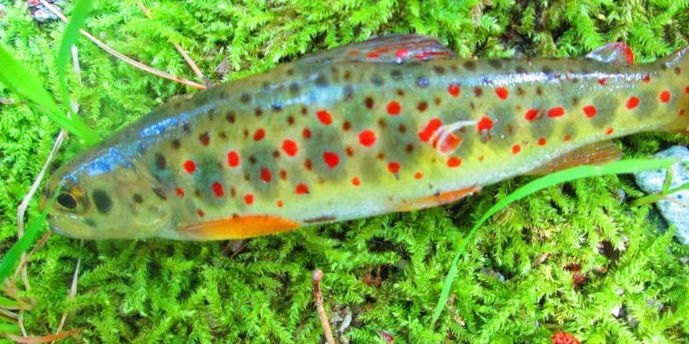
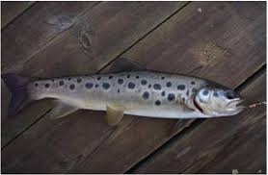
ALABALIK AVCILIĞI
Doğal Alabalıklar

Slide 4
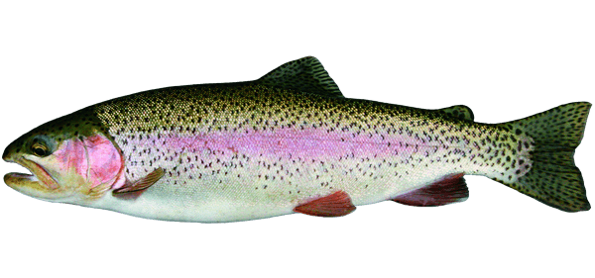
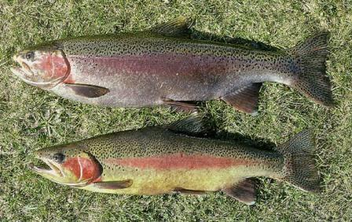
Kültür Alabalığı
(Gökkuşağı alabalığı)

Slide 5
Alabalık Yaşam Alanları
Alabalıklar stresten uzak sessiz ve temiz suları severler.
Yüksek rakımlı dağ gölleri, buzul gölleri, bulanık akmayan dereler ve özellikle suyu fazla sert ve milli olmayan, içindeki taşların renklerinin belli olduğu, suları serin derelerin uygun bölümlerinde mutlaka alabalığa rastlanır.
Bu derelerin denize yada yerleşim yerlerine yakın bölümlerinde alabalık yoksa da yukarıda belli bölgelerinde alabalık mutlaka vardır.

Slide 6
Doğal Alabalık varlığı yönünden ülkemizdeki en önemli alanlar
Kuzey Doğu Anadolu (Kars-Artvin) yüksek rakım akarsu ve gölleri
Tüm Doğu Anadolu yüksek rakım göl ve akarsuları
Orta Anadolu Hattı (Sivas, Malatya, Kayseri, Kahraman Maraş, Osmaniye)
Batı Toroslar (1500 m üstü, aşağılarda sadece gökkuşağı vardır)
Doğu Karadeniz sahilden 1000 m üstü yaylalar hattına kadar
Batı Karadeniz 300 m üstü rakımlı dereler ve göller
Bolu göller bölgesi - Ankara Kızılcahamam
Marmara- Uludağ bölgesi
Kaz Dağları Bölgesi
Trakya Istrancalar bölgesi

Slide 7
Alabalık Avlama Teknikleri
Alabalık avcılığında pek çok yöntem kullanılır. Av aracı seçimini daha çok avlağın yapısı belirler.
Alabalık bulunan avlaklar farklı özelliklere sahiptir.
1-Çalılık-Makilik içinden geçen dereler
2- Orman içinden akan dereler
3- Düz platodan-yayladan akan dereler
4- Derin vadilerden akan dereler
5- Göller

Slide 8
Alabalık Avında Kullanılan Malzeme ve Ekipmanlar
6 - 7 - 8 numara çapraz kırmızı veya siyah iğne
0,16 - 0.25 mm’ye kadar iyi kalite misinalar
Şeffaf şamandıralar (hassas kalem şamandıra)
Mepps (derelerde 1 - 2 - 3, göllerde 1 - 2 - 3 - 4 nolu kırmızı beyaz, mavi beyaz, siyah sarı, kırmızı siyah benekli ve yeşil turuncu çift parçalı renkli tipleri kullanılır.
Fırdöndü - Klips ve kıstırma kurşunlar.
Misina kesmek için tırnak makası
İğneyi ağzından çıkarmak için kilitli makas veya oluklu tel aparat
Makara
Kamış (Hafif yemleri atabilecek esnek 2 parçalı)
Piyasada bulunan yapay sinekler
5 - 6 cm geçmeyen yüzer ve batar tip rapala türü yemler
Silikon yemler (5-6 cm geçmeyen)

Slide 9
Alabalık Avında Kullanılan Takımlar
1-Doğal yemli Oltalar
2- Yapay Yemli Oltalar

Slide 10
Alabalık Avında Kullanılan Doğal Yemler
Sakıncalarından ötürü alabalık avlağına dışarıdan doğal yem getirilmemelidir. Paketlenmiş kuru yemler, konsere balık yumurtaları ve böcekler ise genelde steril olduğundan taze olarak avlakta paketi açılmak şartıyla kullanılabilir.
Avlak bölgesinden toplanacak böcek, solucan ve yemlik balıklar alabalık avında tercih edilmelidir.

Slide 11
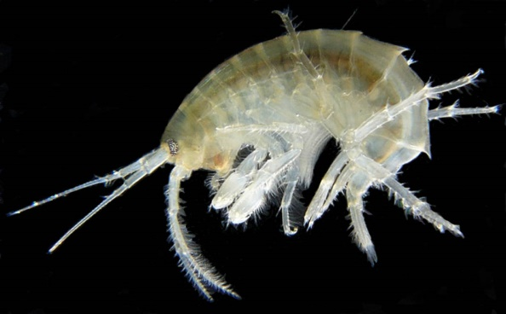
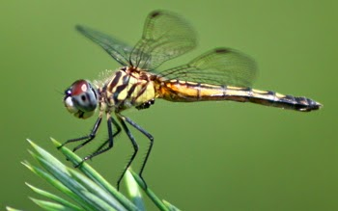
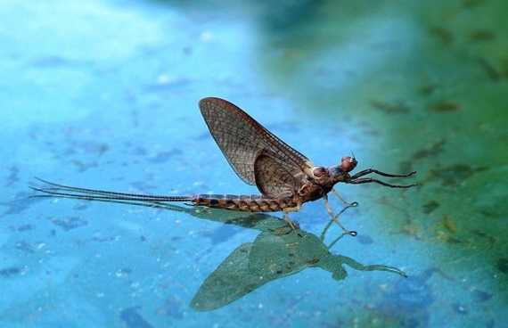
a) Su böcekleri : Gammarus, Kız böceği, Yusufcuk, Mayıs sineği ve Sivrisinek larvaları
b) Karasal Böcekler : Çekirge, Sinek, Danaburnu vs.
c) Solucan, tırtıl ve sinek-böcek larvaları
d) Midye ve salyangozlar
e) Balıklar
f) Kurbağa, kertenkele, semender gibi canlılar
Gammarus
Yusufcuk böceği
Mayıs sineği

Slide 12
Alabalık Avında Kullanılan Yapay Yemler
Yapay yemler olarak döner kaşıklar, silikon balık, solucan ve böcek taklitleri, sert sahte balık ve böcek taklitleri sayılabilir.
Daha çok alabalık avcılığına özgü bir yöntem olan sahte sinek (fly) tekniği de alabalık avcılığında yaygın kullanılan özel bir avlama biçimidir.

Slide 13
1. Döner Kaşıklar
En çok kullanılan yöntemdir.
Ünlü bir marka olan Mepps adıyla da anılır.
Farklı renk ve eklentilere sahip olanları vardır.
Genelde 1 karışa kadar boylarda 0-2, 30 cm ye kadar olan balıklarda 1-3, daha büyüklerinde 3-5 numaralar kullanılır. Döner kaşıklarda solucan, renkli plastik kuyruk, renkli yün ve tüy gibi eklentiler olabileceği gibi, ağırlığı ve dönüş kalitesini artırmak için aks üzerinde farklı malzemeden boncuklar ve boru veya mermi çekirdeği şekilli ağırlıklar bulunabilir. Küçük derelerde sade olanları tercih edilir.
Renkleri zemin ve benekleri farklı renk ve tonlarda veya balık derisi desenli vs. olabilir. Günün saati, gölgelik, bulanıklık zıt renkli ve kolay fark edilenleri tercih etmeyi gerektirir. Bu kaşıkların asıl albenisi dönüyor olmalarıdır.

Slide 14
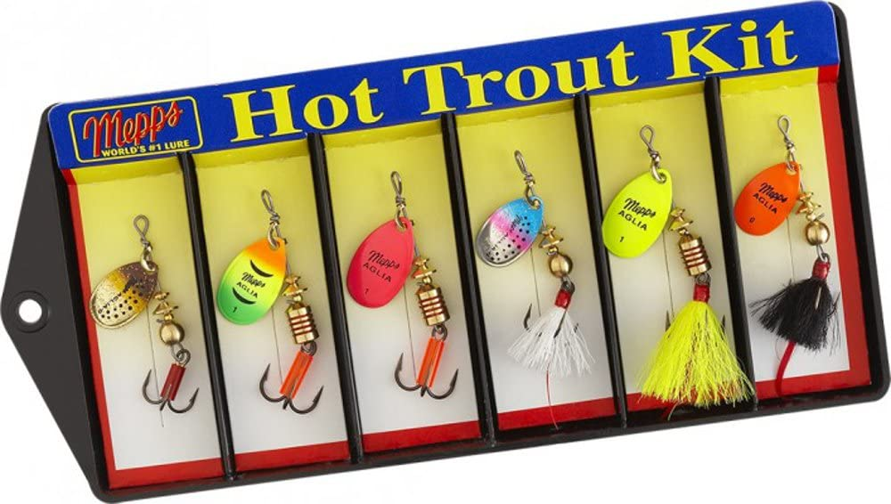
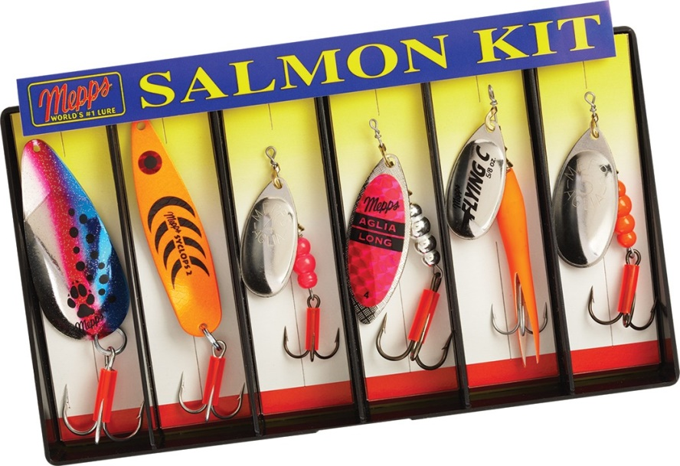

Slide 15
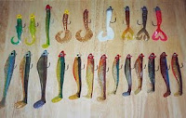
2. Silikon Sahteler
Küçük balığa, solucana, her tür böceğe benzeyen silikon yapay yemler alabalık avında etkin bir şekilde kullanılır.

Slide 16
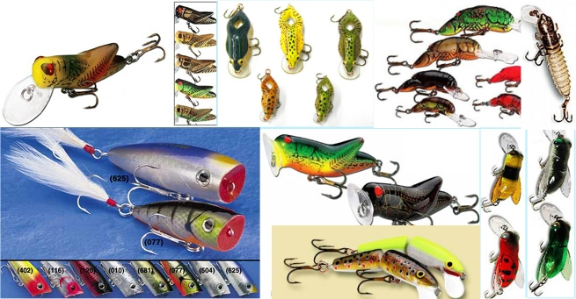
3. Sert Balık-Böcek Taklitleri
Hepimizin rapala olarak bildiği yapay yemlerin göller dışında tamamen su yüzeyinden gelen 7 cm’ye kadar olanları ile rahatlıkla alabalık avlanabilir.

Slide 17
Yemli Olta Tipleri
Alabalığın doğal yemle avcılığında kullanılan olta tipleri diğer balıklar için kullanılanlar kadar çeşitlidir. Fakat temel olarak daha narin yapılı, ince misinalar ve keskin/sivri kancaların tercihi avda başarıyı artırır. Alabalık avcılığında kullanılacak kancaların kertiklerinin küçük yada hiç kertiksiz olması gerektiğinde avlanan balığa zarar vermeden suya iade etmek açısından yararlıdır.

Slide 18
a) Şamandıralı oltalar
Alabalık avcılığında avlağın özelliklerine göre farklı yapıda şamandıralı oltalar kullanılabilir.

Slide 19
b) At-çek oltalar
Yapay yemle avcılığın başlangıcını oluşturan oltalardır. Fakat onun doğal yem kullanılarak yapılan türü olup günümüzde dünyada yaygın olarak kullanılır.
Genel olarak balık, kurbağa, semender, iri böcek, toprak solucanı gibi daha büyükçe doğal yemlerin hareketli olarak balığı cezbetmesini sağlayacak bir mekanizma içerirler.
Temel amaç doğal yeme doğru bir şekilde kanca yada kancalar yerleştirmek ve düzgünce atıp çekmeyi sağlayacak bir ağırlık ilave etmektir. Bu sistemde daha çok spin tipi bir kamış-makine seti kullanılır. Fakat makinesiz uzun göl kamışıyla olta suya bırakılıp uzaktan aksiyon vermekte mümkündür.

Slide 20
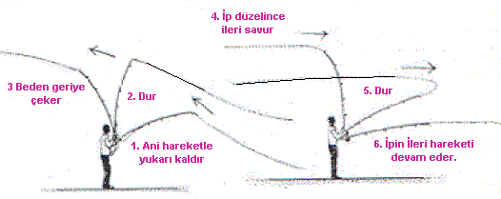
Göller, aynalar ve sakin akan akarsularda daha iyi randıman verir. Yemi karşı kıyılara kadar atmayı ve istediğiniz hızda çekmeyi sağladığı gibi kamış ucuyla yeme sağa sola gitme, dalıp çıkma gibi harekeler yaptırılabilir.

Slide 21
Alabalık Avcılığında Öneriler
1- Alabalık için en uygun yem mepps. Tercihen kırmızı beyaz 1-2 numara
2- Sessizlik, görüntüyü su üzerine düşürmemek,
3- Mümkün olduğunca ince misina kullanmak.
4- Yemi suya sessizce düşürmek.
5- Bölgedeki her noktayı taramak.
6- Balık yakalandığı zaman kamışı su içinde tutup misinayı sarmak.

Slide 22
Alabalık Avcılığı Teknikleri
Yavaş ve orta hızda akan ya da sıkça aynalar oluşturan küçük derelerde;
Sizi sudan olabildiğince uzak tutacak, fakat tasma atma aksiyonu bakımından uç esnekliği sınırlı bir sopa ya da kamışın ucuna doğru bir şekilde bağlanmış olan, kamış uzunluğunda, 0.15-0.20 mm arası kalınlığa sahip misina,
En fazla fındık büyüklüğünde el yapımı bir şamandıra ve
Keskin uçlu balığın büyüklüğüne uygun bir kancadan oluşan oltalar verimli olur.
Dereye gölge düşürmeyecek şekilde uzaktan akıntıya ya da kaya arkasında suyun yavaşladığı köpüklü bölgelere bu olta sarkıtılır. Balık oltaya dalınca misinadaki gerginlikten veya kamışın ucuna kadar ulaşan gerilmeden anlaşılır. Kamış hızla kaldırılıp arkaya alınarak balık yakalanmış olur.

Slide 23
Derin aynalar yapan derelerde ve göllerde;
a- Kaliteli kalem şamandıralar ve hafif (taşıması kolay), küçük boyutlu bir makine kullanılabilir.
b- Derinliğe bağlı olarak boncuk kıstırma kurşunlardan yararlanılabilir.
c- Yine çok derin yerlerde stoper-şamandıra kombinasyonu kullanılabilir.
Hızlı akan derelerde;
a- Kancanın bir karış üzerinden başlayacak şekilde çok küçük boncuk kıstırma kurşunlar kullanılabilir.
b- Her bir kıstırmanın arasında 2 - 3 cm mesafe olması akıntı hızına göre oltanın dibe doğru serilmesi açısından daha iyidir.

Slide 24
Göllerde Alabalık Avcılığı
Sıcak ve güneşli havalarda alabalıklar, gölün derin ve gölgelik yerlerinde bulunurlar. Bu nedenle böyle durumlarda verim almak oldukça zordur.
Bu tip havalarda avcı çok sessiz bir şekilde ve kendini gizleyerek avlanmalıdır. Yemi derinden çekmelidir. Göllerde su hafif dalgalandığı zaman avcı ısrarla bu durumdan yararlanıp avını sürdürmelidir. Böyle durumlarda av iyi netice verir. Akşam üzeri ve sabah erken saatlerde yani serin havalarda balıklar her türlü yeme cevap verebilir, mepps her türlü derinlikte çekilebilir.

Slide 25
